Slide 1


TRƯỜNG TIỂU HỌC ÁI MỘ A
Bài giảng điện tử Tiếng Việt lớp 1
Tên bài: anh - ach (tiết 1)

Slide 2

MÔN: TiẾNG ViỆT – LỚP 1
Phân môn: Học vần
Bài 103. uôi - ươi (tiết 1)

Slide 3

Thử tài
của bạn

Slide 4



Hãy đọc các từ sau:
Cô khen !
mùi thơm khung cửi

Slide 5
Hãy đọc câu sau:
Cô khen !
Giờ ra chơi, các bạn nô đùa rất vui vẻ.

Slide 6
Điền vần ui hay ưi?
Cô khen !
ng……… m……...
ưi
ui

Slide 7
Nói 1 câu có tiếng chứa vần ui.
Cô khen !

Slide 8

Bài 103. uôi – ươi

Slide 9

KHÁM PHÁ

Slide 10

uôi
uôi
uô
i
dòng suối
uôi

Slide 11
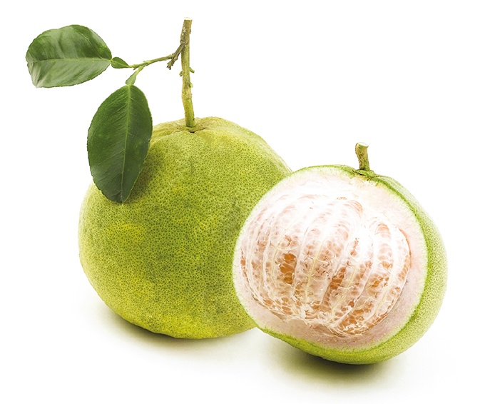
ươi
ươi
ươ
i
ươi
quả bưởi

Slide 12
uô
i
ươ
i

Slide 13
uôi
ươi
uôi
dòng suối
ươi
quả bưởi

Slide 14

uôi ươi

Slide 15
uôi
ươi
suối
bưởi

Slide 16


Slide 17



Luyện tập

Slide 18
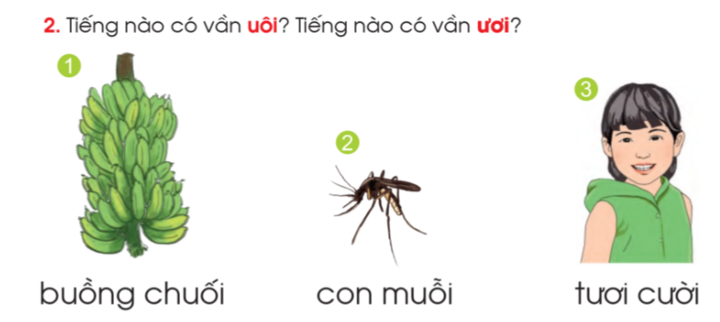
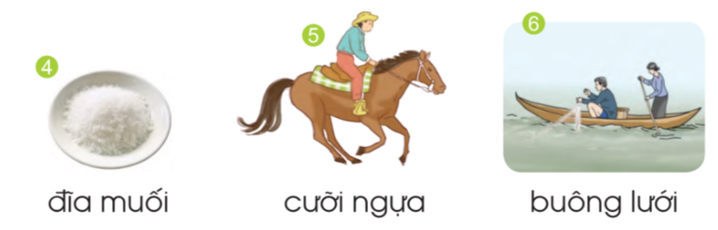

Slide 19
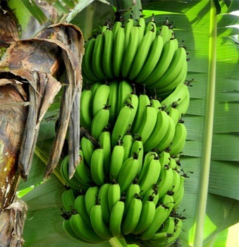
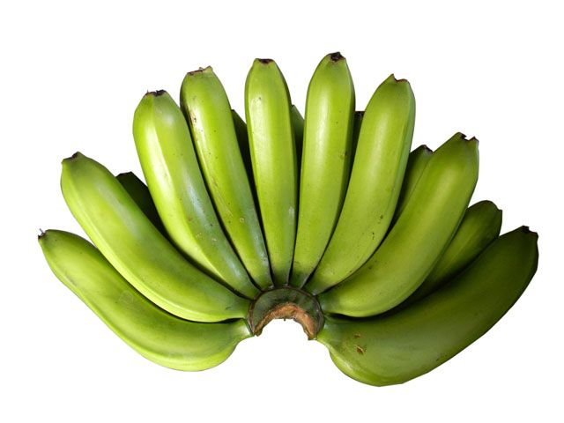
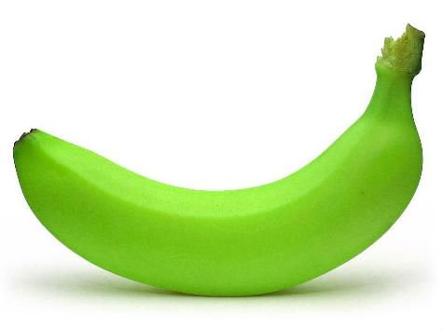
quả chuối
nải chuối
buồng chuối

Slide 20
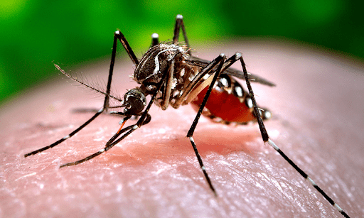

muỗi

Slide 21
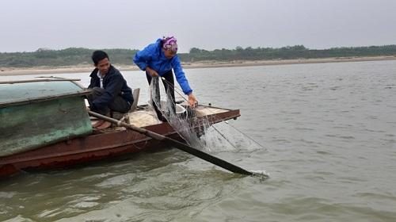
buông lưới

Slide 22
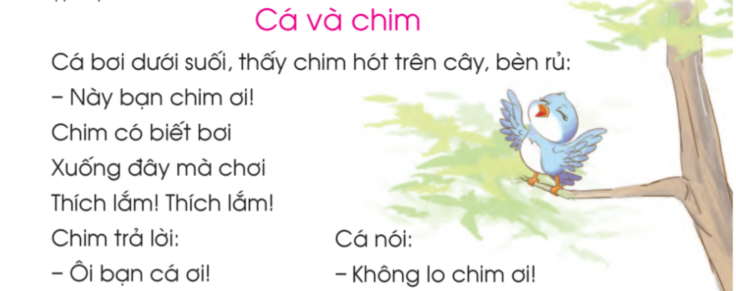
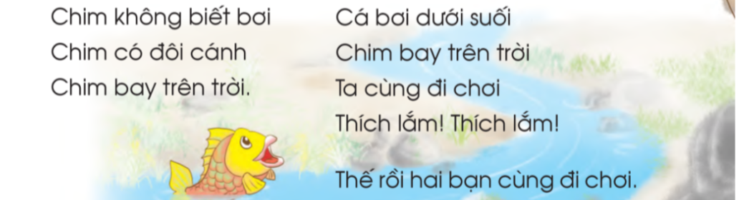

Slide 23
1
2
3
4
7
5
8
6
9
10

Slide 24





Dặn dò

